Slide 1
Історія Київської Русі в ілюстраціях
Олени Довєдової

Slide 2
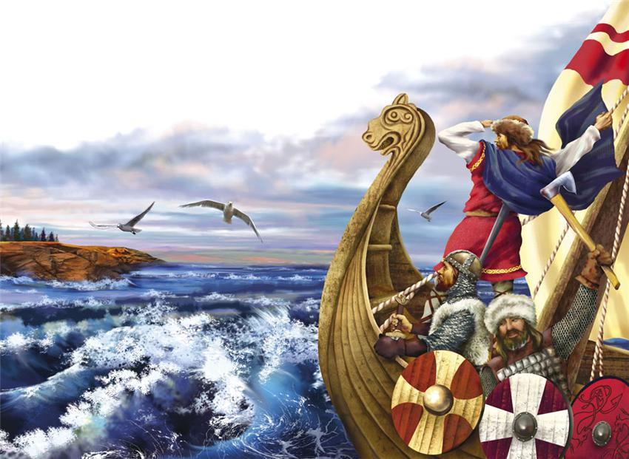
Викинги

Slide 3
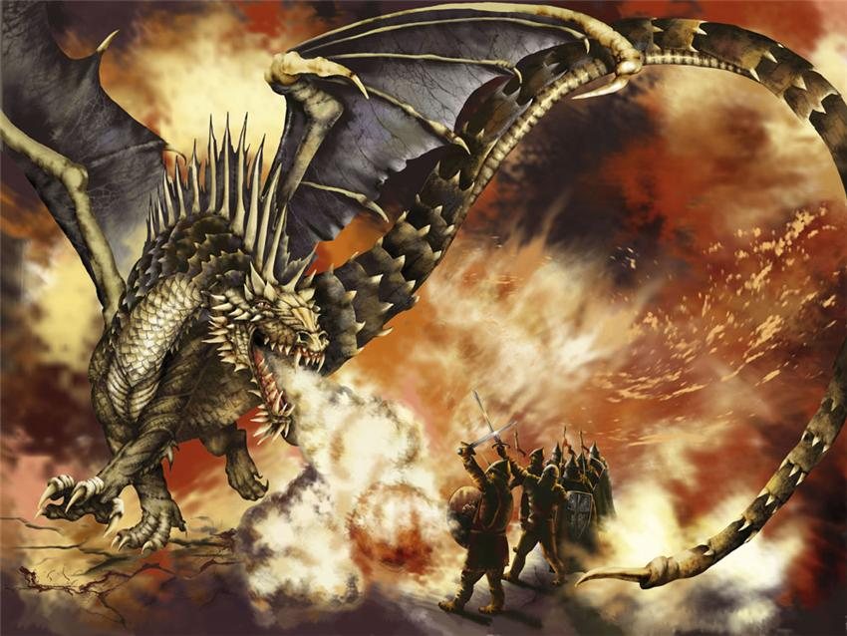
Дракон из легенды древних викингов

Slide 4
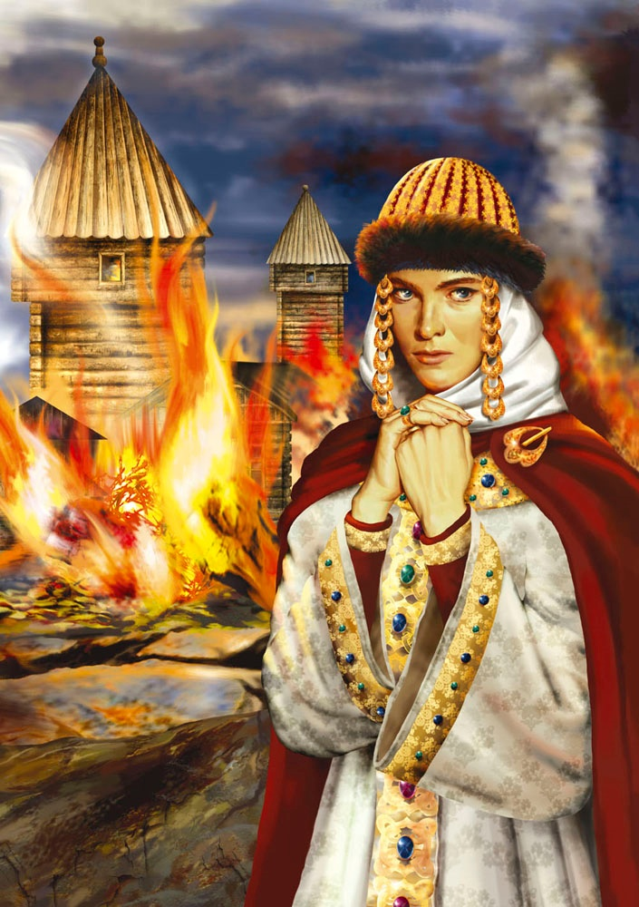
Месть княгини Ольги

Slide 5
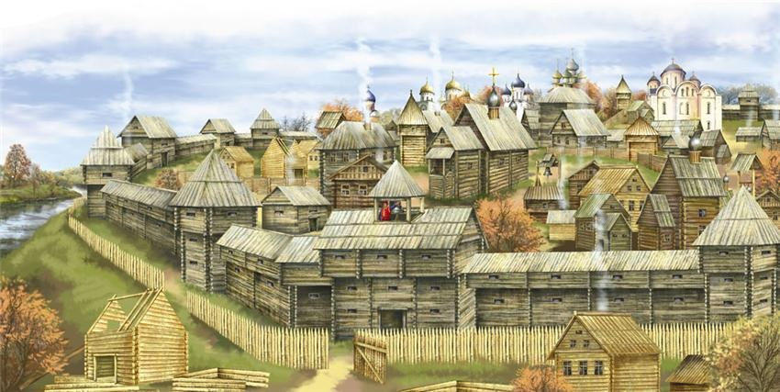
Деревянный город

Slide 6
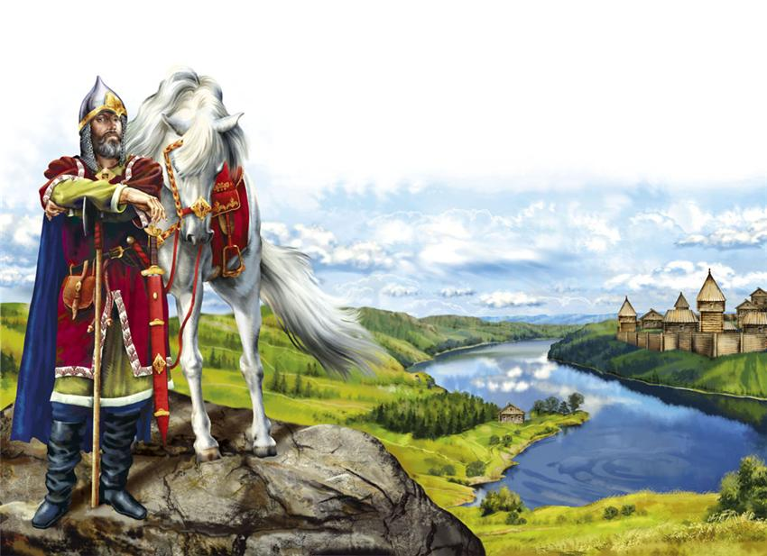
Князь Владимир

Slide 7
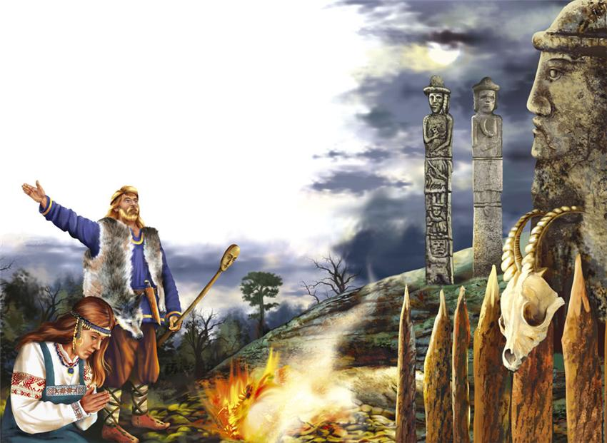
Древнее капище

Slide 8
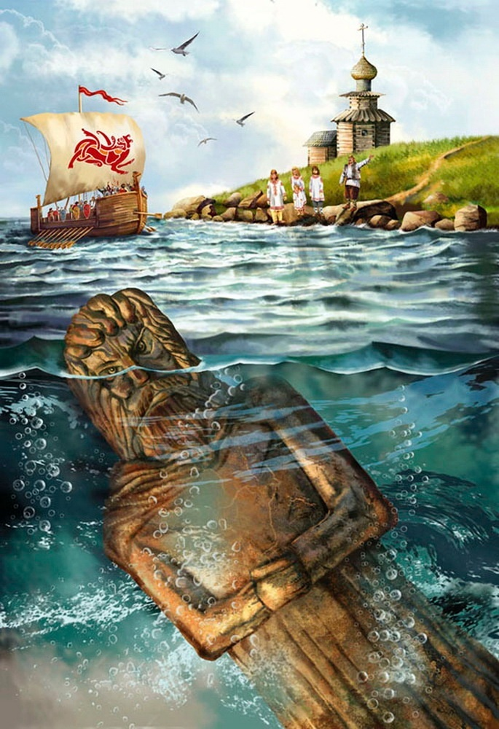
Свержение Перуна

Slide 9
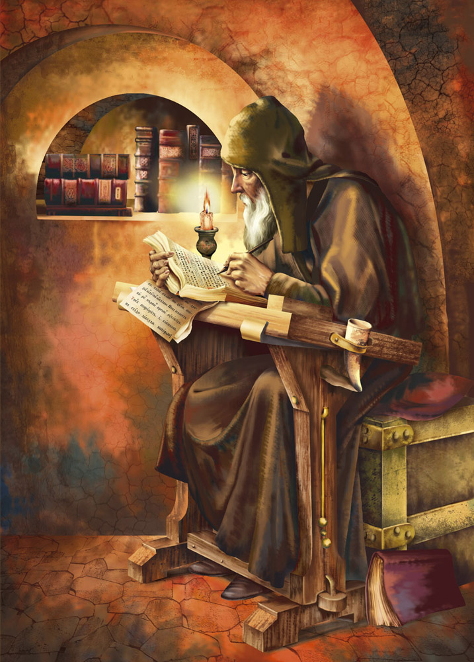
Древний летописеёёёц Нестор

Slide 10
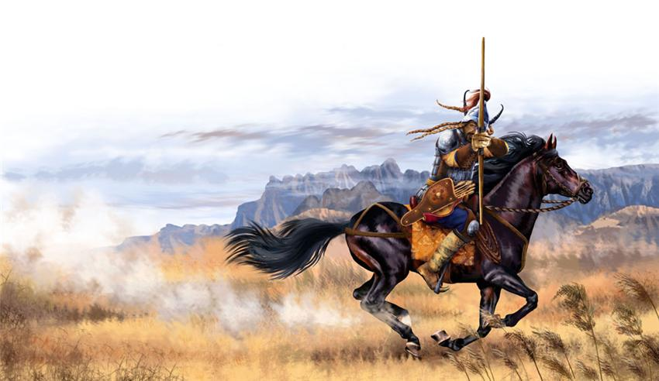
Половец

Slide 11
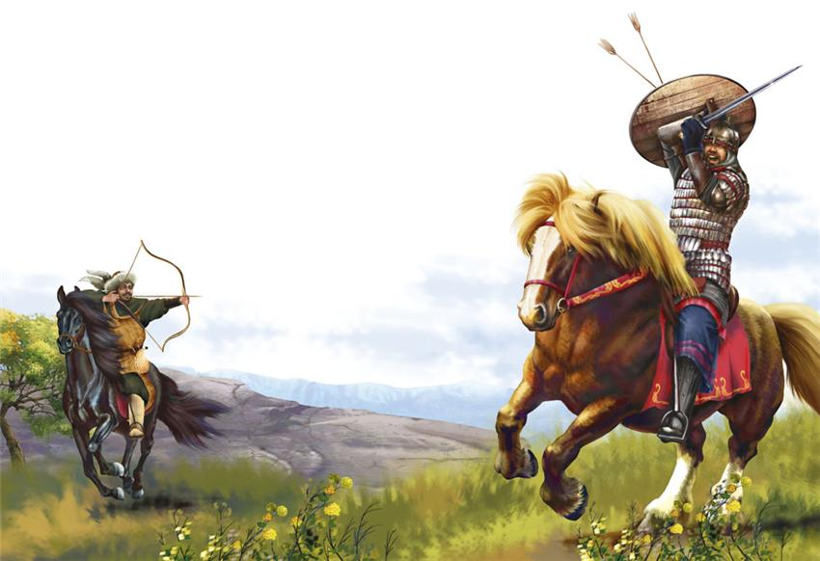
Защита границ от набегов кочевников

Slide 12
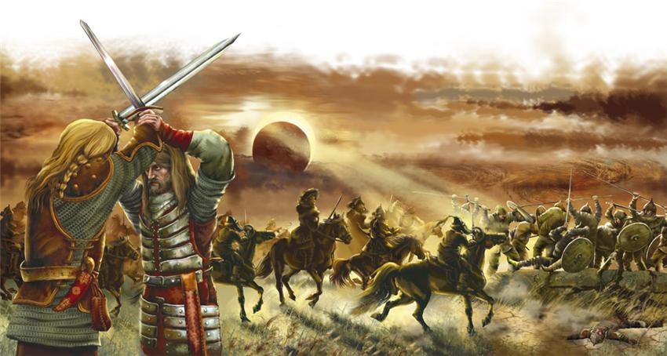
Битва при солнечном затмении «Слово о полку Игореве»

Slide 13
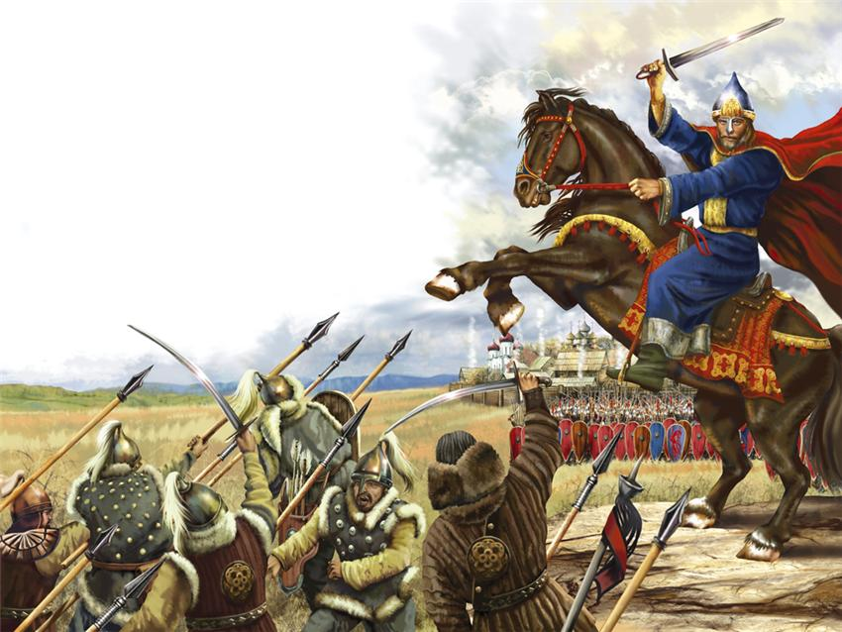
Владимир Мономах

Slide 14
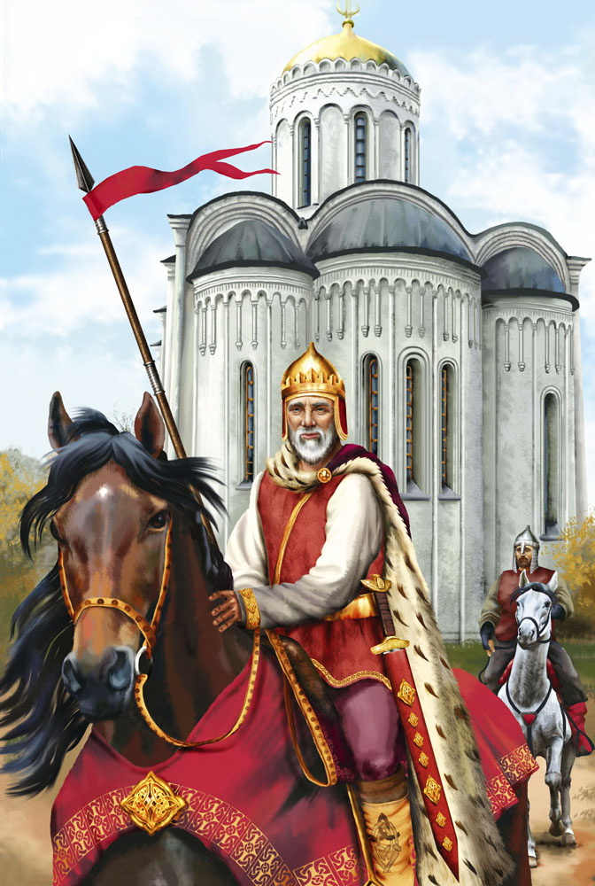
Всеволод Большое гнездо

Slide 15
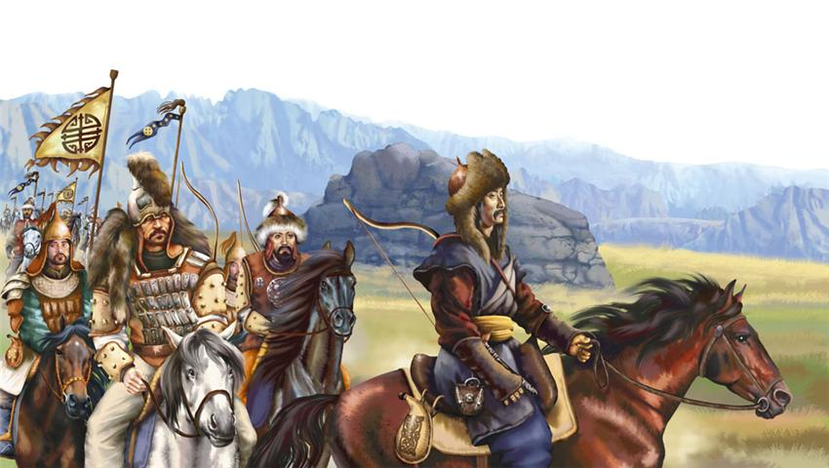
Татары идут

Slide 16
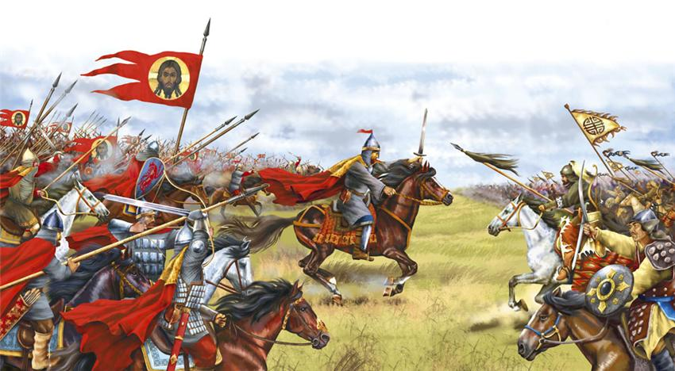
Куликовская битва

Slide 17
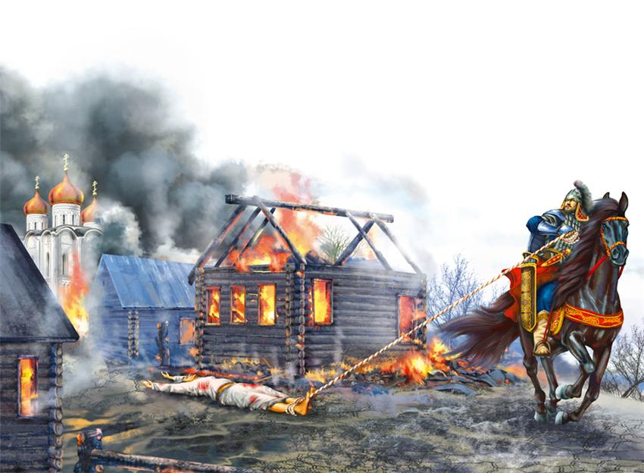
Разорение Русских городов

Slide 18
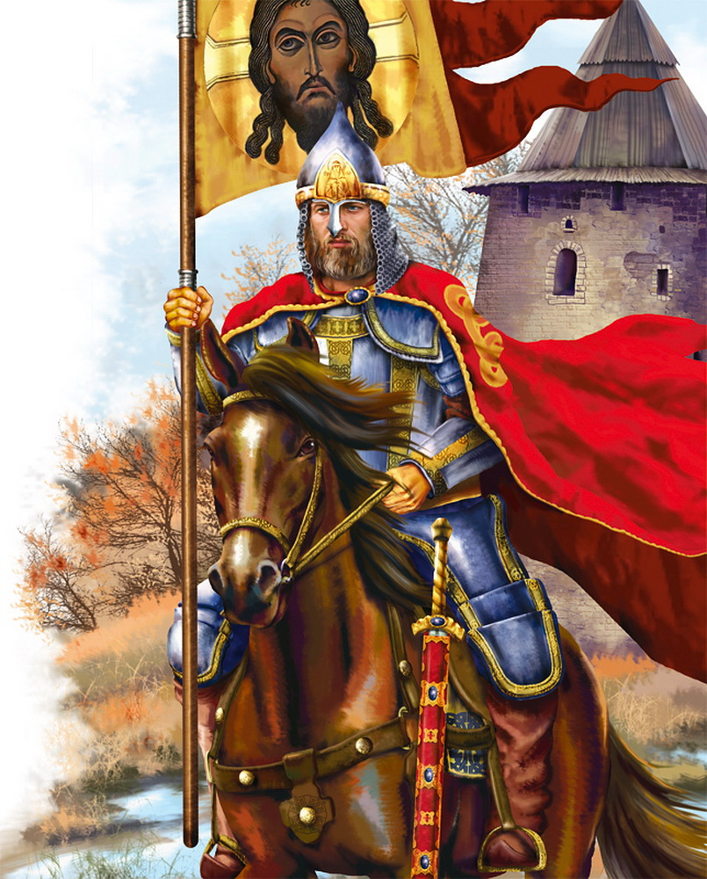
Александр Невский

Slide 19
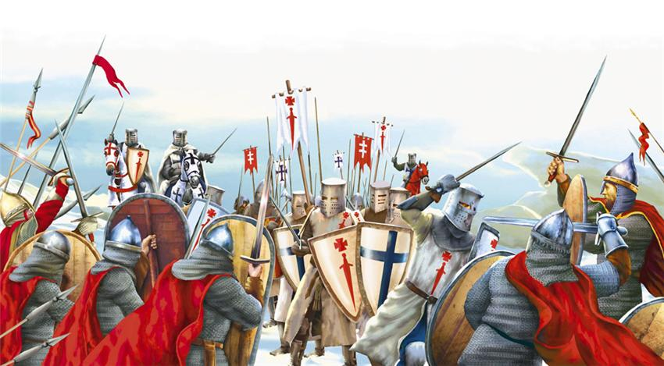
Ледовое побоище

Slide 20
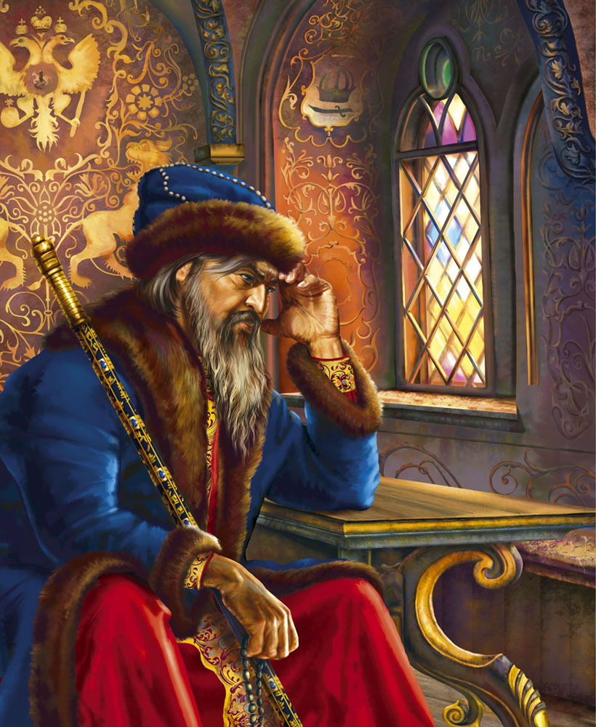
Иван Грозный

